Slide 1


Aplicación para procesamiento de imágenes dicom
Cabrera Penayo, Rafael
Rusconi, Ana

Slide 2
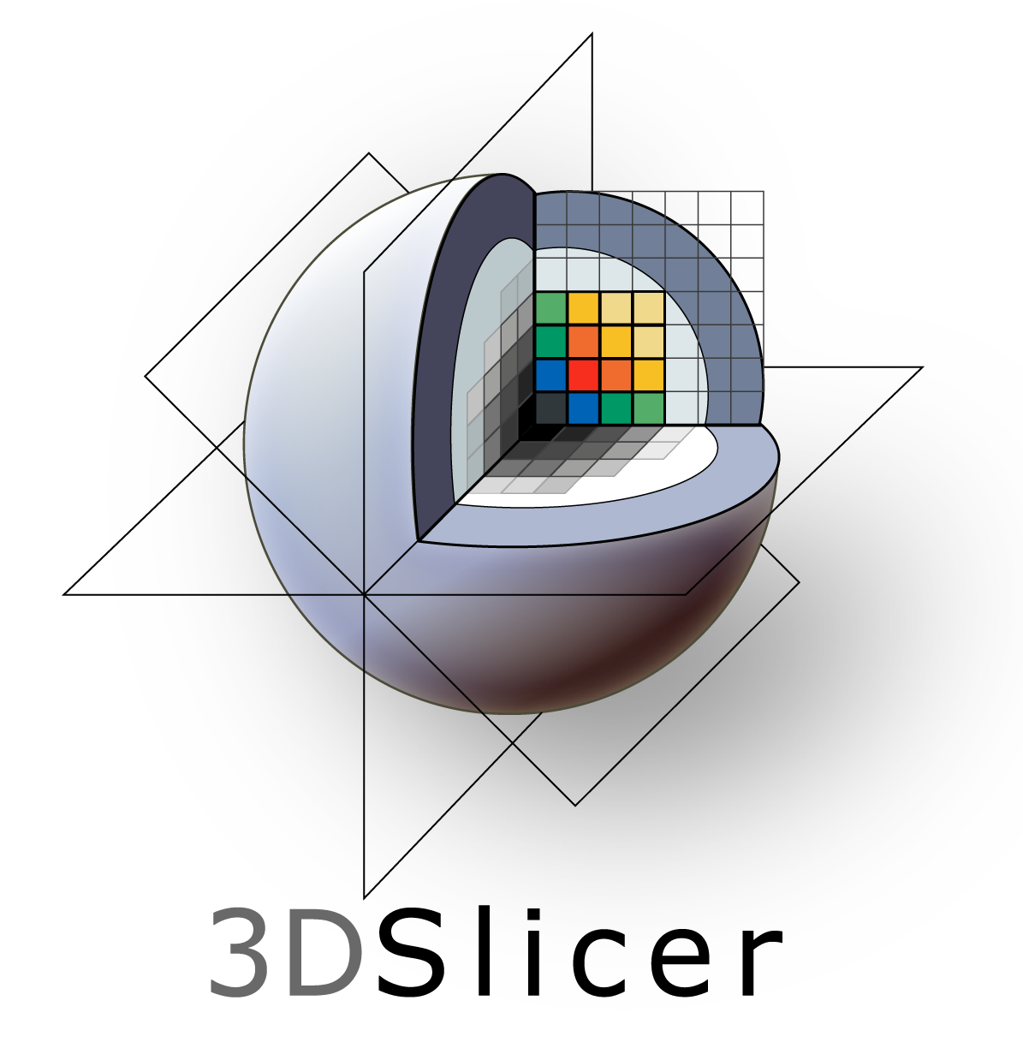
motivación
3D Slicer es una plataforma de software de código abierto para informática médica de imágenes, procesamiento de imágenes y visualización tridimensional.

Slide 4

antecedente
Laboratory for Percutaneous Surgery
http://perk.cs.queensu.ca/

Slide 5

Deep learning
Deep learning
PYTHON
PYTHON
VARIABLES

